Slide 1

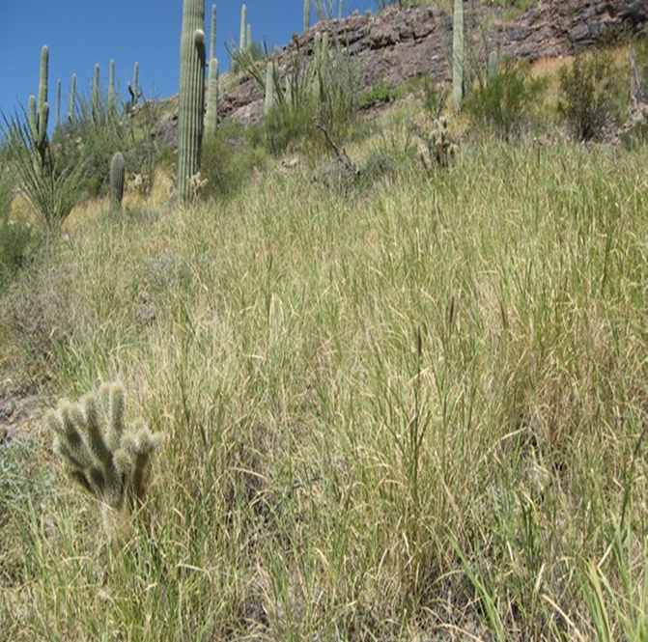
INVASIÓN DE Cenchrus ciliaris EN MÉXICO ANTE ESCENARIOS DE CAMBIO CLIMÁTICO
Pablo Siller Clavel, Nathalie S. Hernández-Quiroz, Alfredo Pinedo-Alvarez, Federico Villarreal-Guerrero, Gilberto Sandino Aquino de los Ríos, Ernesto Iván Badano
gdgs@gmail.com

Slide 2

AGREGAR LÁMINAS NECESARIAS

